Slide 1
Deep learning project
mig navn

Slide 2

Describe data
1 GB of image data
8.091 images in total
Different sizes
5 different captions for every image
=40.460
(Data description i python)

Slide 3
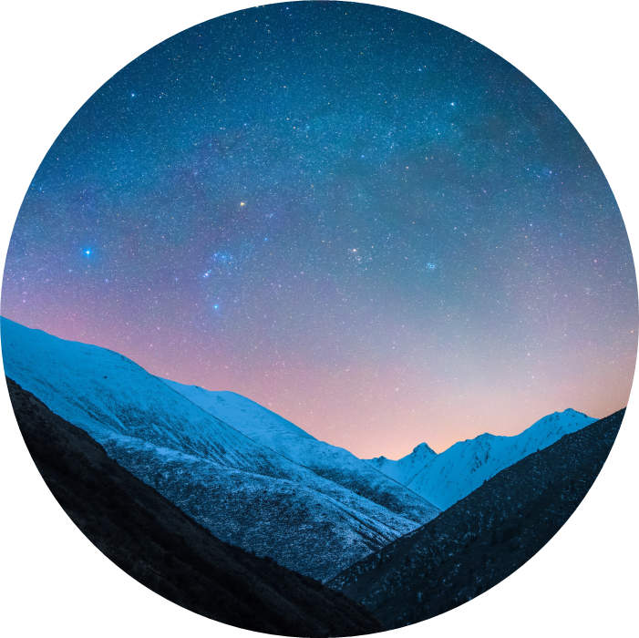
What model?
CNN-RNN model
Make nice figure of model architecture
And what to learn?
Learn to generate captions from images.
And why exciting?
It’s fun and relevant for blind people?
Nice dataset :D

Slide 4
GØR DET INTERESSANT

Slide 5
Diagram

Slide 6
Tabel
 | Kategori 1 | Kategori 2 | Kategori 3 | Kategori 4
Element 1 | 4.5 | 2.3 | 1.7 | 5
Element 2 | 3.2 | 5.1 | 4.4 | 3
Element 3 | 2.1 | 1.7 | 2.5 | 2.8
Element 4 | 4.5 | 2.2 | 1.7 | 7

Slide 7

Den bedste måde at komme i gang på er at holde op med at tale og begynde at handle.
Walt Disney

Slide 8
Team
Anna oglotte Titel
Navn Titel
Navn Titel
Navn Titel

Slide 9
Tidslinje
Titel
Hvis du vil starte en præsentation, skal du gå til fanen Slideshow og vælge Fra begyndelsen.
Titel
Hvis du vil have vist Præsentationsvisning skal du i visningen Slideshow nederst til venstre på kontrolbjælken vælge de tre prikker, og derefter skal du vælge Vis Præsentationsvisning.
Titel
Talernoterne er synlige på din skærm under præsentationen, men de er ikke synlige for tilhørerne.
Titel
Ruden Noter er et felt, der vises under hvert slide. Tryk på den for at tilføje noter.
Titel
Hvis du ikke kan se ruden noter, eller hvis den er helt minimeret, skal du klikke på Noter på opgavelinjen i bunden af PowerPoint-vinduet.

Slide 10
Titel
Undertitel
Undertitel
Tilføj tekst, bileder, kunst og videoer.
Tilføj overgange, animationer og bevægelse.
Gem til OneDrive for at hente dine præsentationer fra din computer, tablet eller telefon.
Åbn ruden Designforslag for at give dine slides et facelift med det samme.
Når vi har designidéer, viser vi dig dem lige her.

Slide 11
Titel
Undertitel
Undertitel
Undertitel
Tilføj tekst, bileder, kunst og videoer.
Tilføj overgange, animationer og bevægelse.
Gem til OneDrive for at hente dine præsentationer fra din computer, tablet eller telefon.
Åbn ruden Designforslag for at give dine slides et facelift med det samme.
Når vi har designidéer, viser vi dig dem lige her.
Dette PowerPoint-tema bruger sit eget, unikke sæt farver, skrifttyper og effekter til at skabe disse slides' generelle udseende og funktionalitet.
PowerPoint har masser af temaer, der giver din præsentation det helt rigtige udtryk.

Slide 12



Oversigt
Du kan med PowerPoint oprette præsentationer og dele dit arbejde med andre, uanset hvor de er. Skriv teksten du ønsker her for at komme i gang. Du kan også tilføje billeder, kunst og videoer på denne skabelon. Gem til OneDrive, og få adgang til dine præsentationer fra din computer, tablet eller telefon.

Slide 13




Tak
Oplægsholderens navn
Mailadresse
Websted

